Slide 1
第五章减治法 ：生成子集 二进制反射格雷码
约瑟夫问题

Slide 2

格雷码
在一组数的编码中，若任意两个相邻的代码只有一位二进制数不同，即海明距离为1，则称这种编码为格雷码（Gray Code），另外由于最大数与最小数之间也仅一位数不同，即“首尾相连”，因此又称循环码或反射码。

Slide 3
格雷码生成算法（减一法）
基本思想：
假设已经生成了k位格雷码，那么k+1位格雷码的生成方式为
(1) 按序在k位格雷码前插入一位0，生成一组编码
(2)按逆序在k位格雷码前插入一位1，生成另外一组编码
(3)两组编码合起来就是k+1位格雷码
0
0 0
00 0
1
0 1
00 1
1 1
01 1
1 0
01 0
11 0
11 1
10 1
10 0

Slide 4
List BRGC(int n)
{ List L1,L2; if(n==1) return L={0,1}; L1 = BRGC(n-1); L2 =Rev(L1); L1=0+L1; L2=1+L2; return L=L1+L2; }；

Slide 5

算法复杂度：
n位的格雷码数可以组成的格雷码串的个数为：$2^{n}$
第n次迭代需要执行基本运算的次数为：
n*2*$2^{n−1}$=n*$2^{n}$
时间复杂度为：
M(0)=1
M(n)=M(n-1)+n*$2^{n}$=M(n-2)+n*$2^{n}+(n−1)∗2^{n−1}$
=······=O(n$2^{n}$)

Slide 6
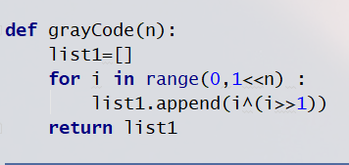
方法2：
首先生成N位0
第一步，改变最右边的位元值；
第二步，改变右起第一个为1的位元的左边位元；
第三步，重复第一步和第二步，直到所有的格雷码产生完毕，即生成了2^n个n位的二进制码。

Slide 7
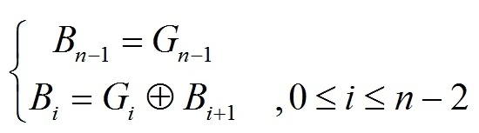
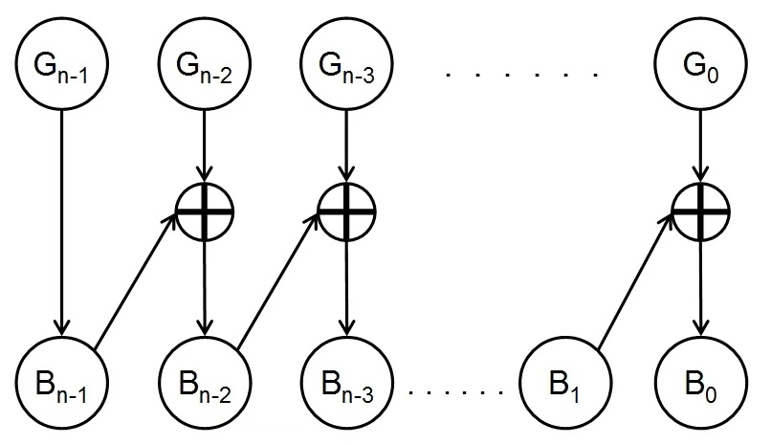
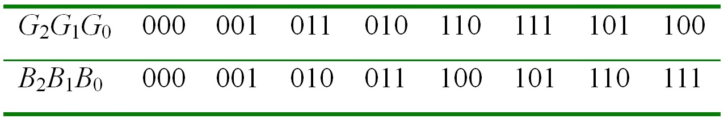
格雷码与自然码的转换
普通二进制码→n位格雷码
n位格雷码→普通二进制码

Slide 8
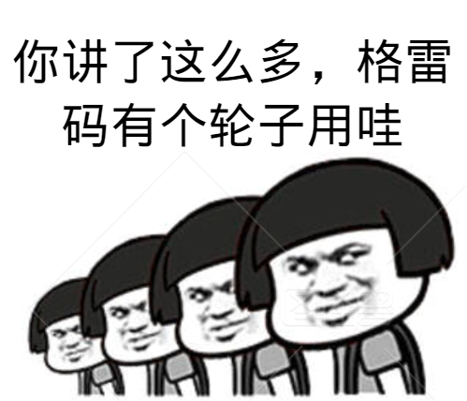

格雷码的应用

Slide 9
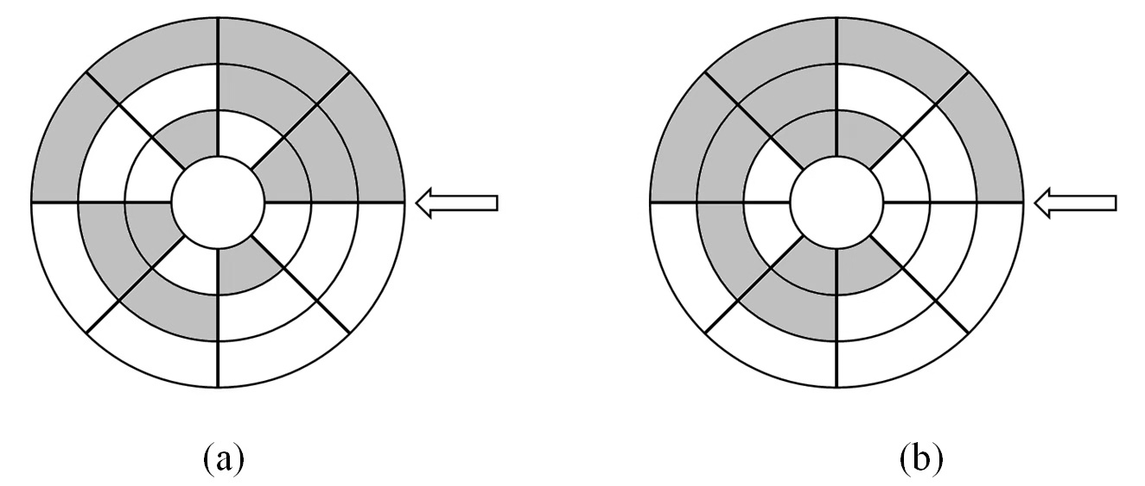
格雷码的应用
图(a)使用普通二进制码，读出触点位置时的错误可能达到最大化——3位都是错的；而图(b)则使用格雷码对编码盘上的亮暗区域编码，使得其连续的码字之间只有一个数位变化，错误的影响可以降到最低。

Slide 10
性能分析
假装还有PPT

Slide 11
约瑟夫问题
一般形式：
约瑟夫问题是个有名的问题：N个人围成一圈，从第一个开始报数，第M个将被杀掉，最后剩下一个，其余人都将被杀掉。
例如N=6，M=5，被杀掉的顺序是：5，4，6，2，3，1。

Slide 12
分析：
（1）由于对于每个人只有死和活两种状态，因此可以用数组标记每个人的状态，用0表示死，非0即为活。
（2）开始时每个人都是活的，为了获得最后苟且偷生的叛徒的位置，给数组从1到N进行赋值。
（3）模拟杀人过程
外层循环控制使首尾相连，报数到数组末端后回到数组头部
内存控制报数，报到K的死亡
直到所有人都被杀死为止。

Slide 13
The End

Slide 14
教徒跳海
17世纪的法国数学家加斯帕在《数目的游戏问题》中讲了这样一个故事：15个教徒和15 个非教徒在深海上遇险，必须将一半的人投入海中，其余的人才能幸免于难，于是想了一个办法：30个人围成一圆圈，从第一个人开始依次报数，每数到第九个人就将他扔入大海，如此循环进行直到仅余15个人为止。问怎样排法，才能使每次投入大海的都是非教徒。

